Slide 1
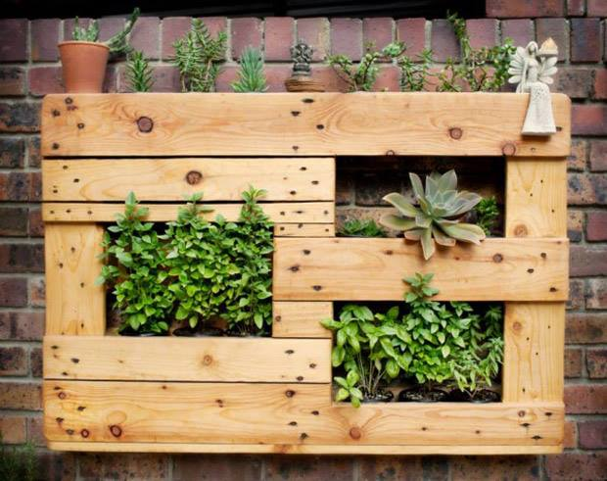
VRT NA BALKONU
From Subject Received Size Categories
Ivana Keller Re: 28.9.2017 7 MB
27.9.2017. MO Brajda Dolac, DIP & Ivana Keller

Slide 2
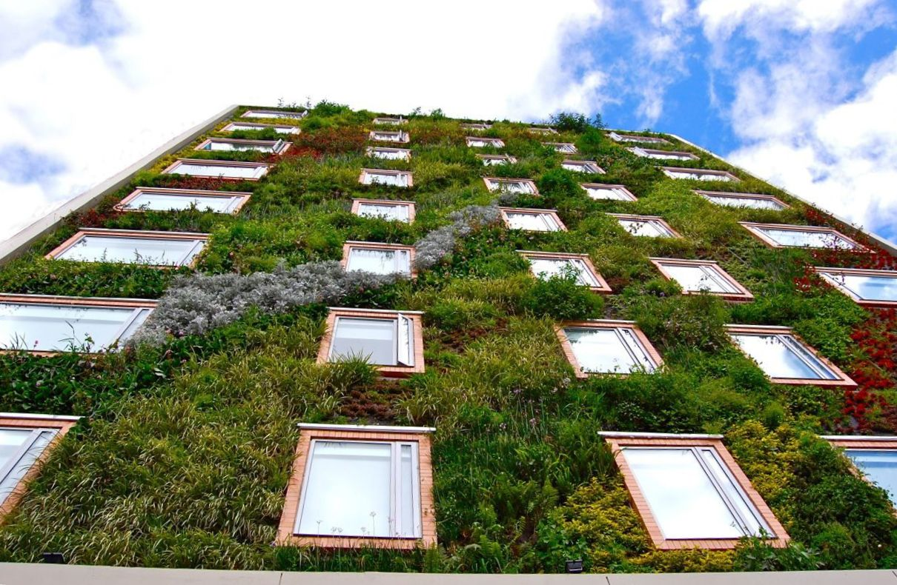
URBANA POLJOPRIVREDA
Grad koji diše
Etnobotanika gradskih četvrti

Slide 3
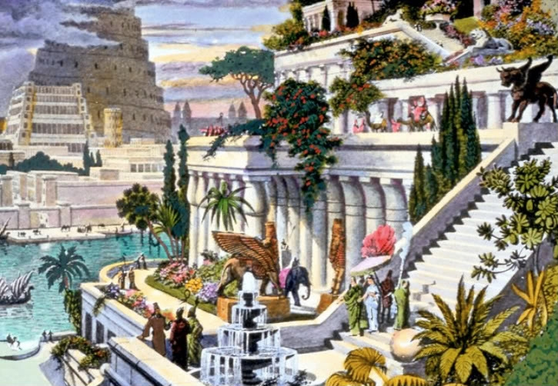

Slide 4
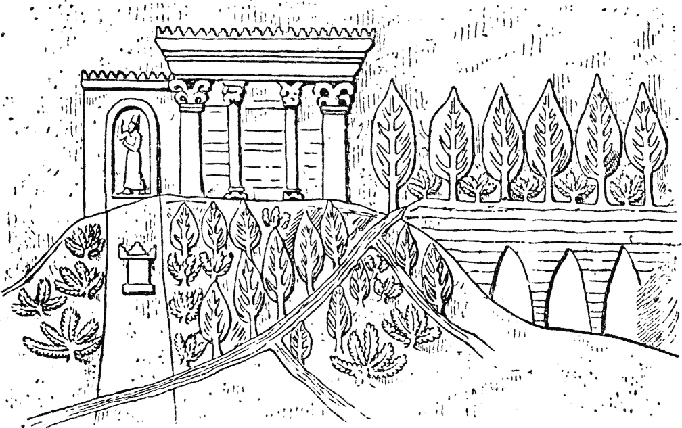

Slide 5
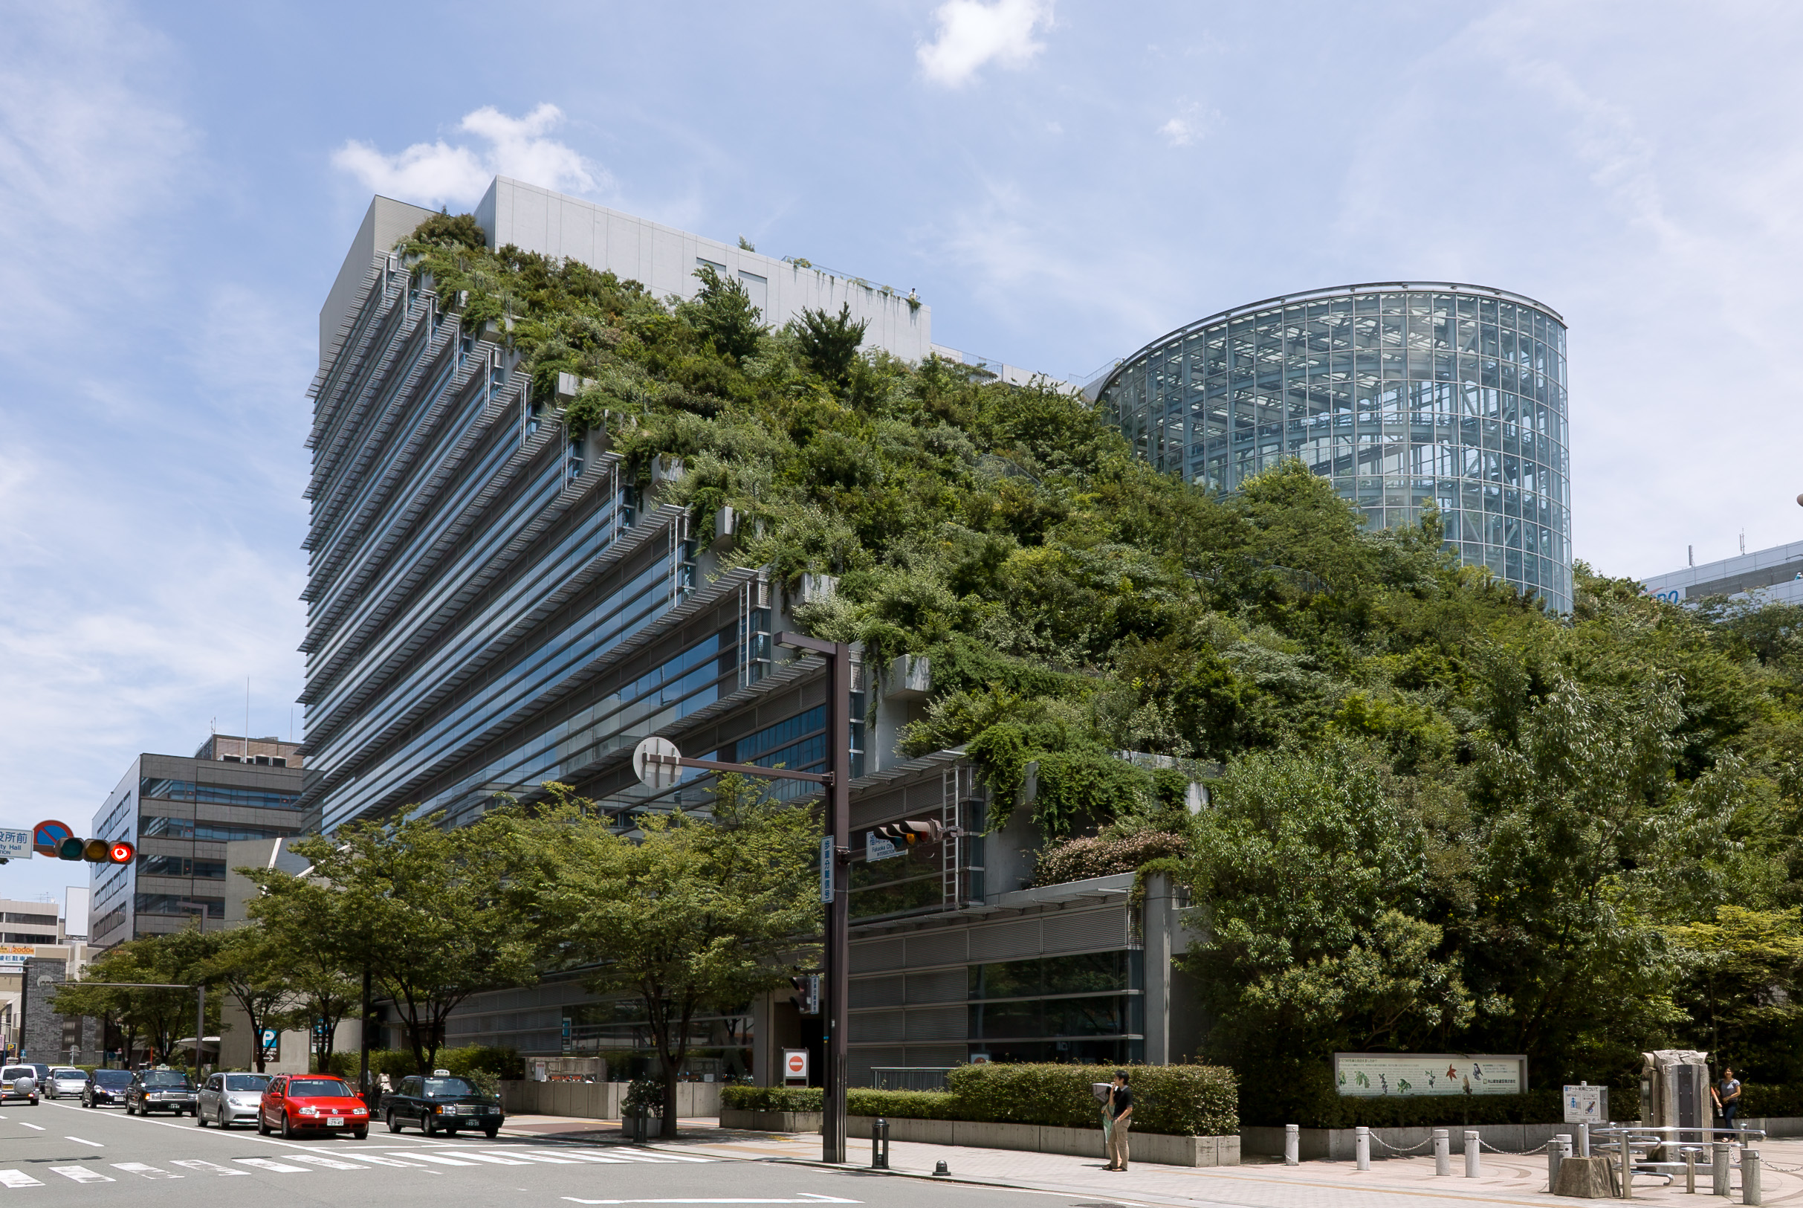

Slide 6
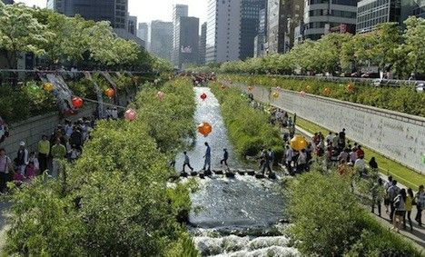

Slide 7
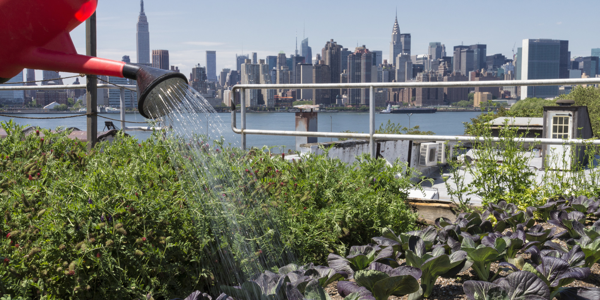

Slide 8
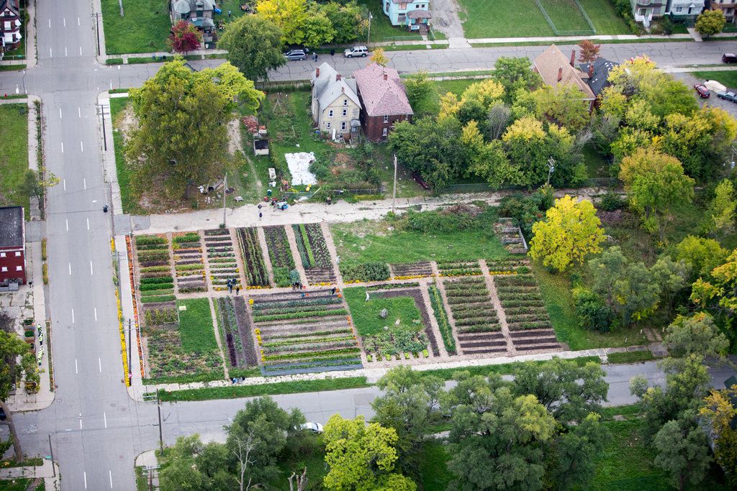

Slide 9
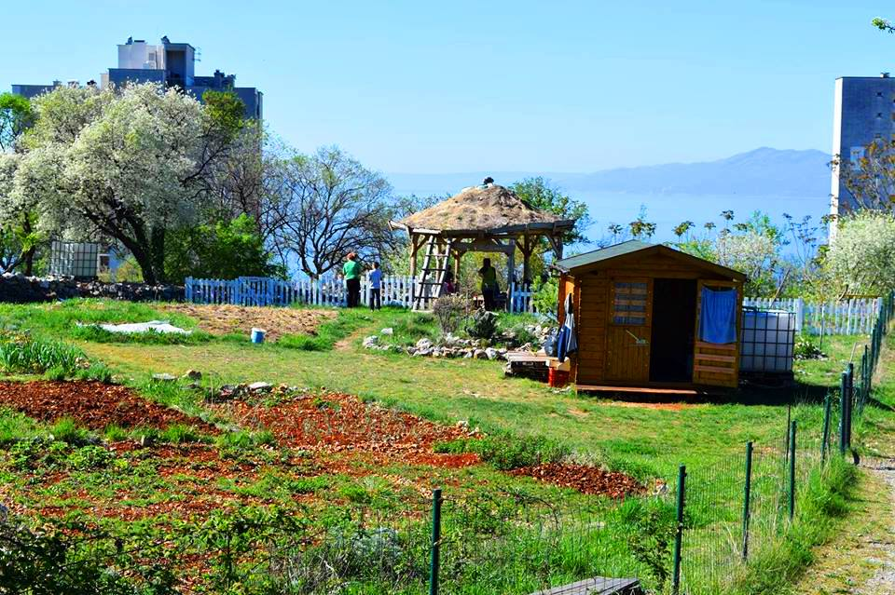

Slide 10
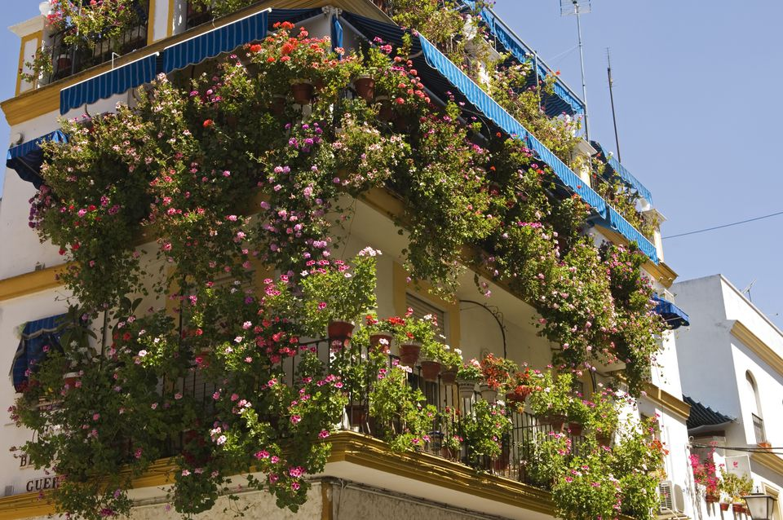

Slide 11
Ozelenjavanje gradova
Smanjuje onečišćenje zraka prometom i industrijom ↔ sustav dišnih organa građana
Snižava temperaturu u zgradama i prometnim žarištima grada
Uljepšava i obogaćuje vizualni identitet grada
Dostupnost zdrave hrane iz vlastitog uzgoja
Zdrav i društveno koristan angažman

Slide 12
Balkonski vrtovi –kreativni izričaj doprinosa zelenilu životnog prostora
Osobni utjecaj – mašta, rad s biljkama i zemljom, praktičnost, ekonomičnost, potreba za zdravom hranom i prirodnim ugođajem nadohvat ruke

Slide 13
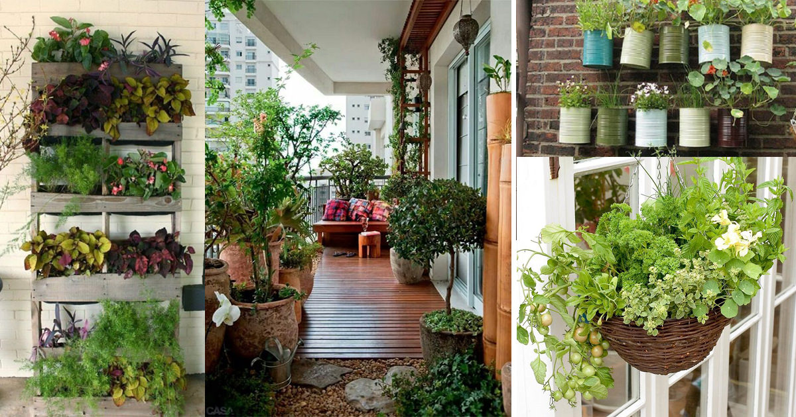

Slide 14
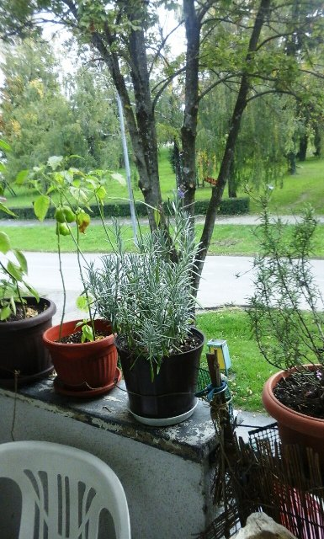
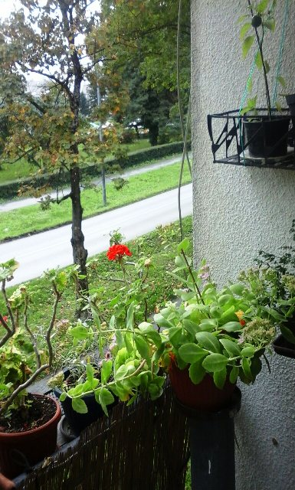
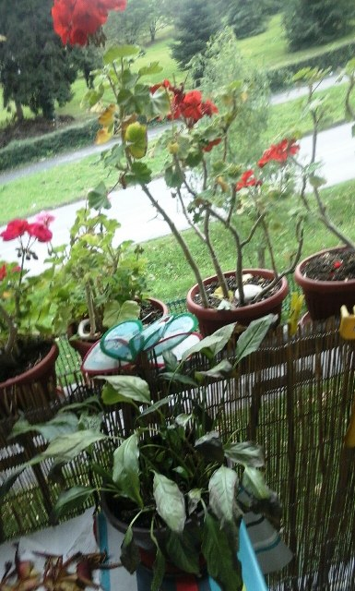
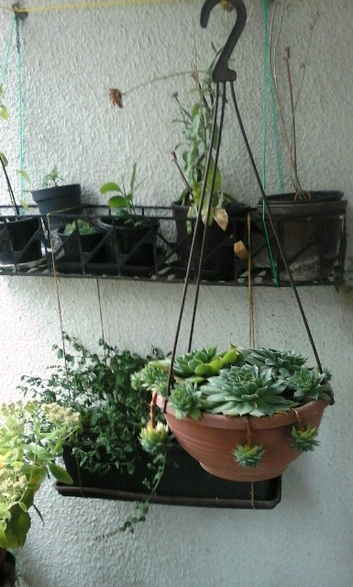

Slide 15
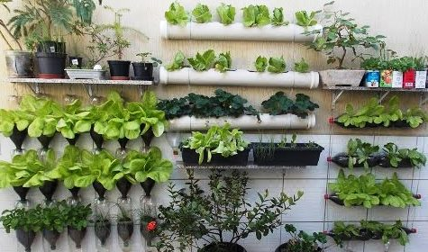
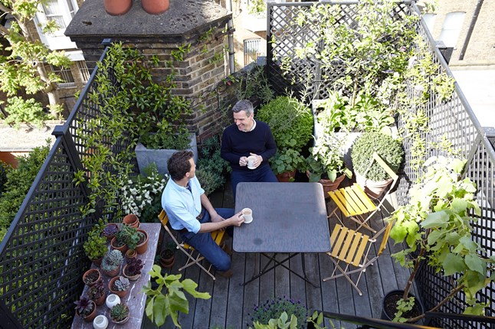
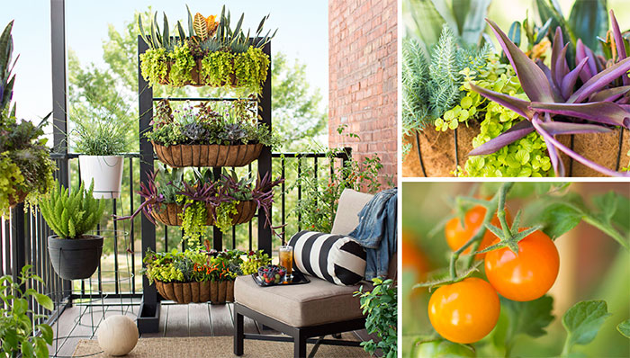
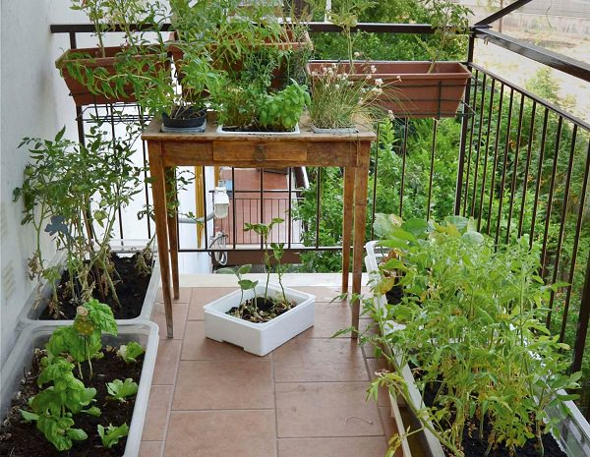

Slide 16
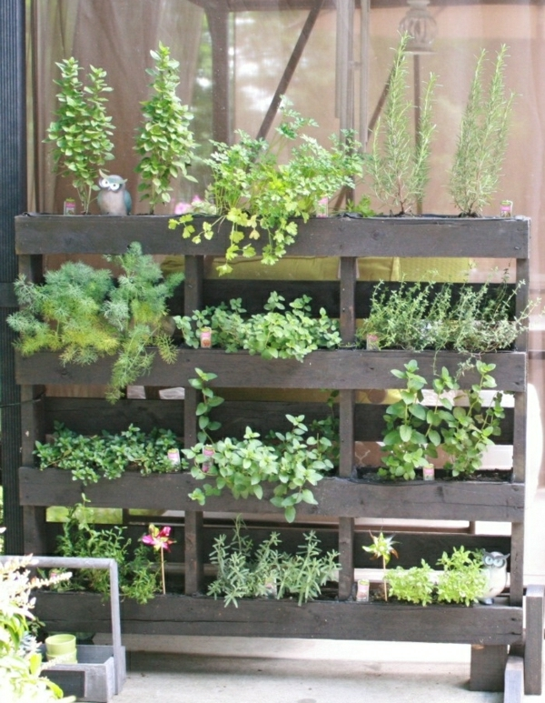
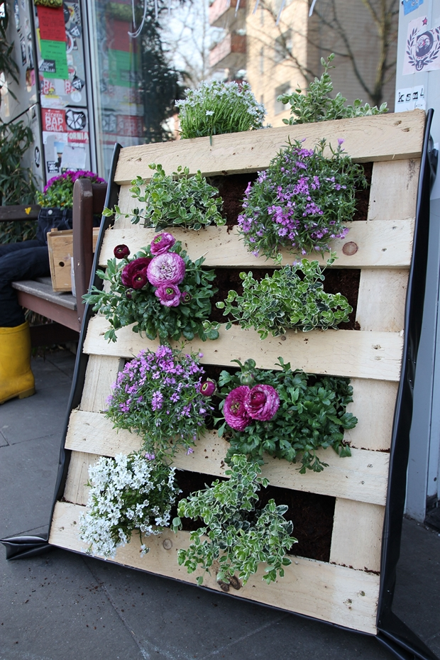
Vertikalni vrt od recikliranih paleta

Slide 17
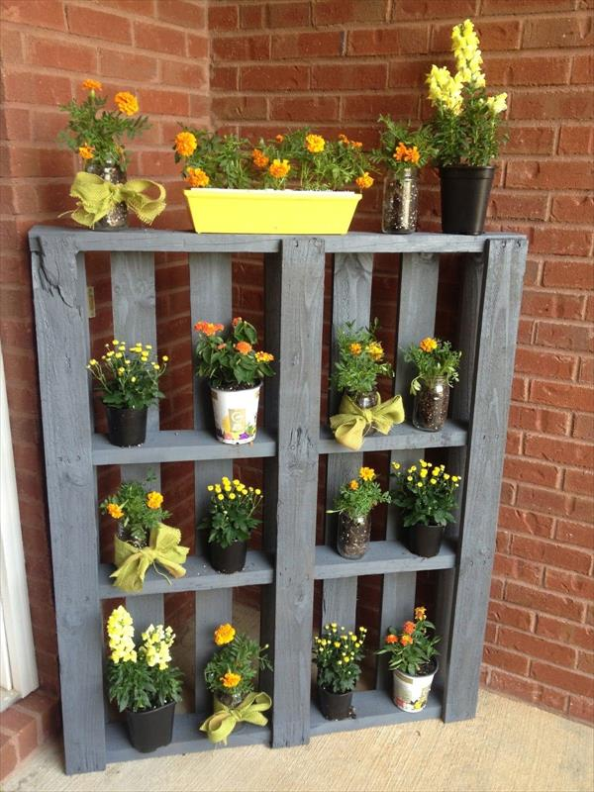
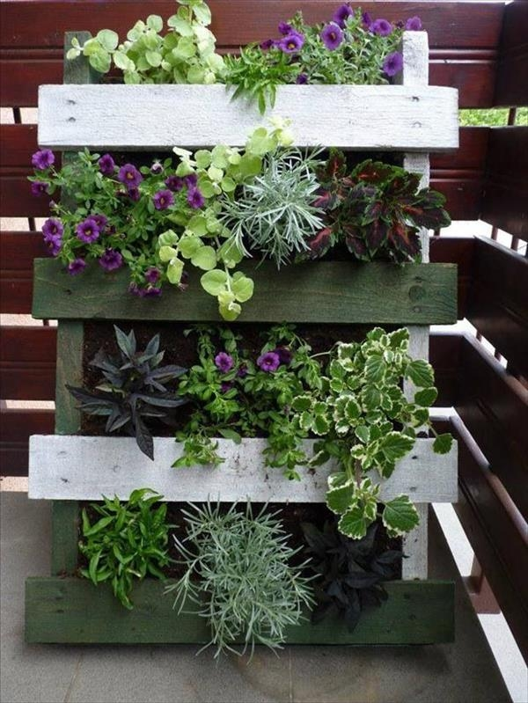

Slide 18
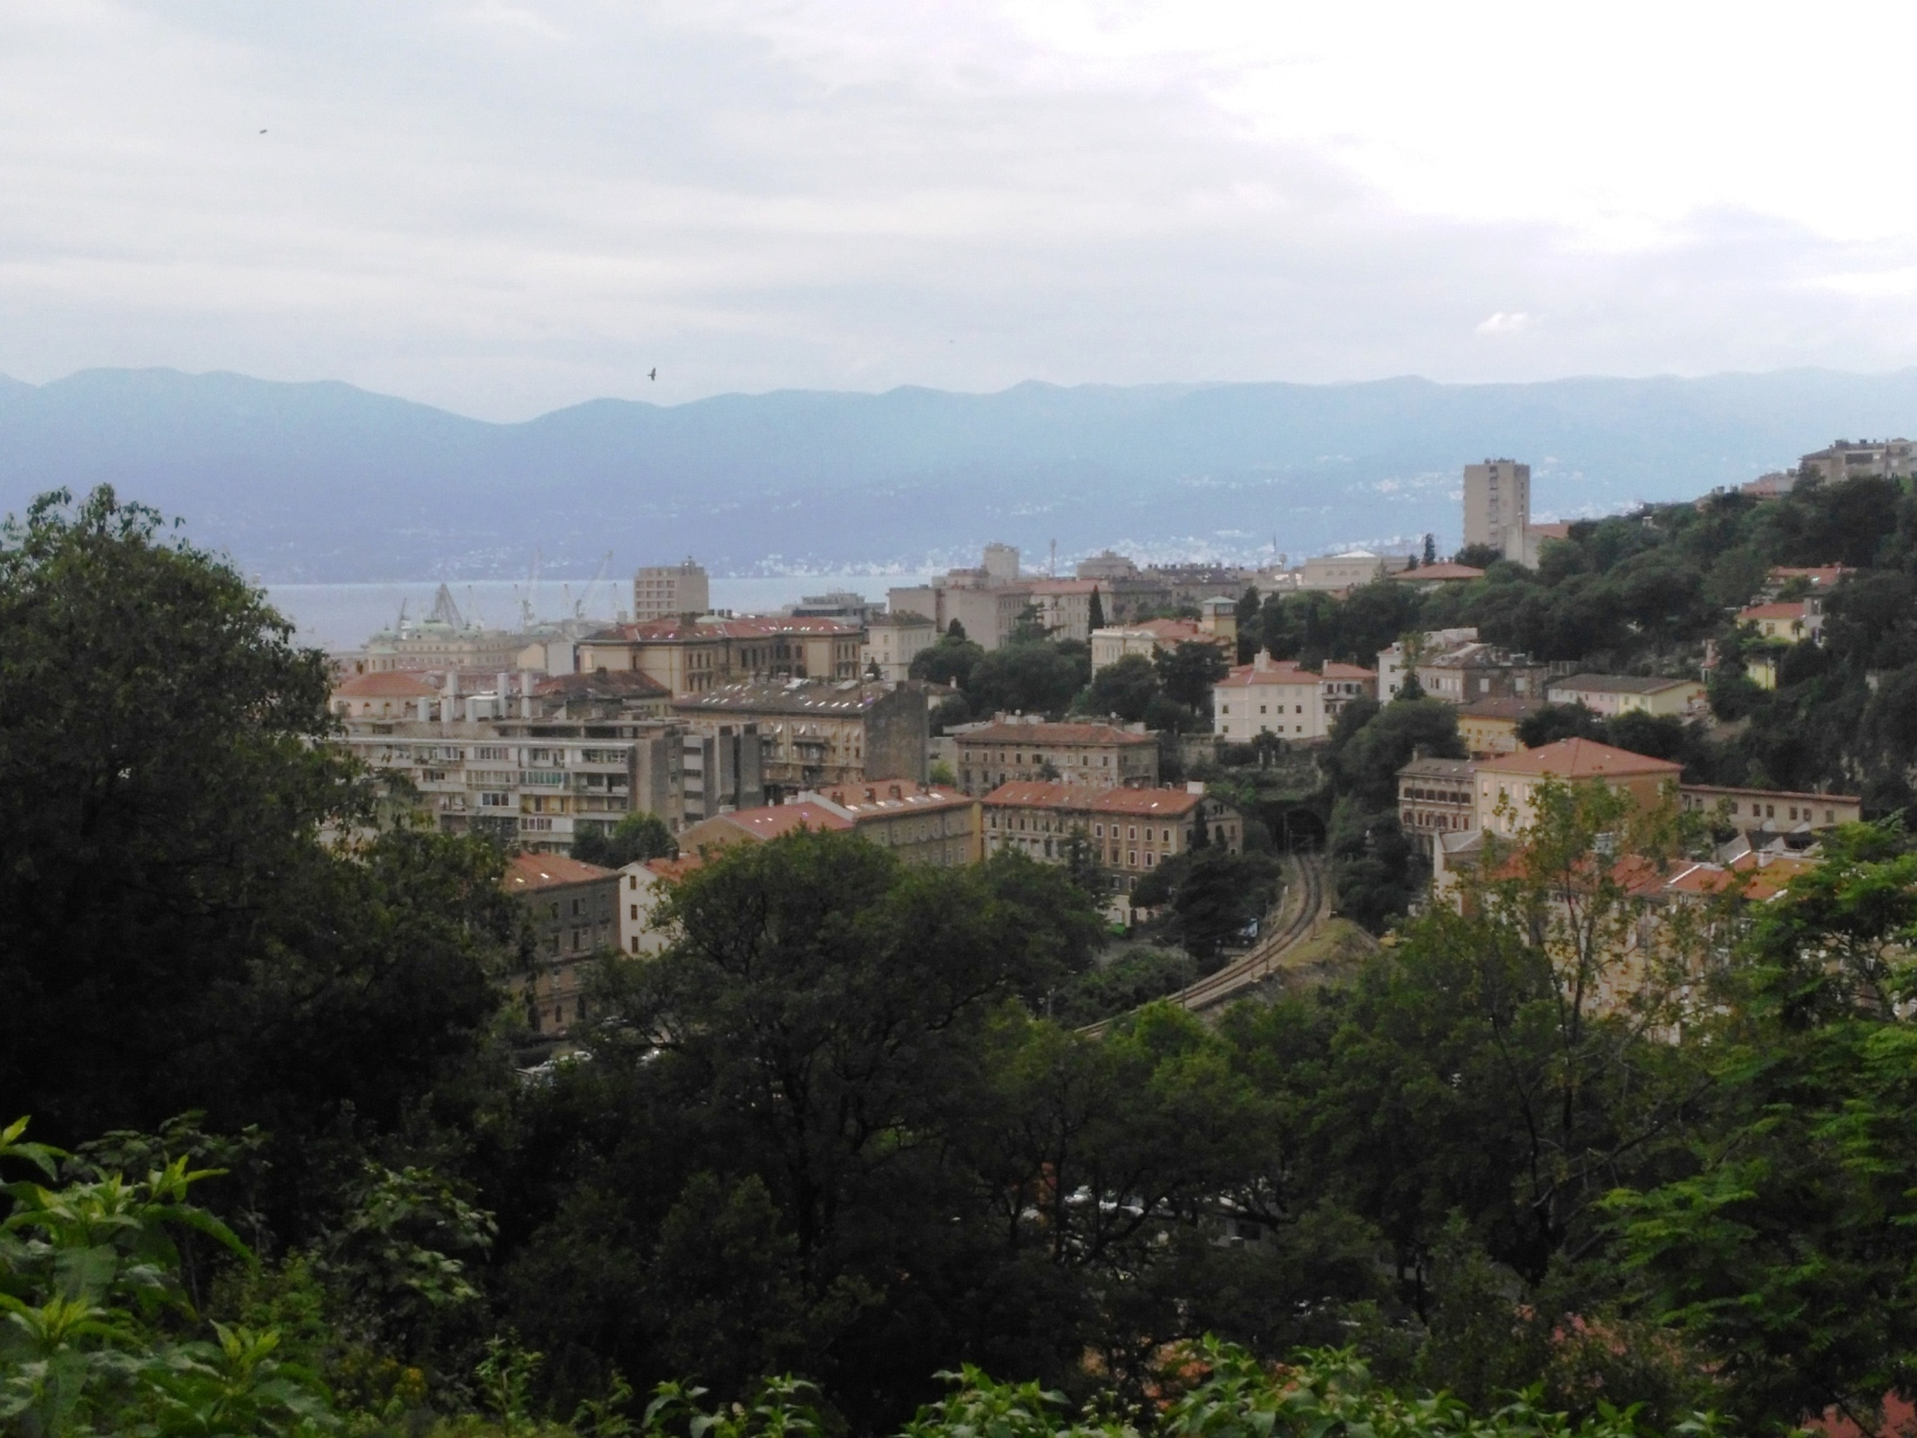
Neke od biljaka koje mogu prezimiti na kvarnerskom balkonu
Povrće, cvijeće, začini, ljekovito bilje, žitarice, patuljasto voće, agrumi
Bob, zimski grašak, zimska salata, matovilac, rukola, rotkvice, kelj, špinat, korijander, metvica, vlasac, mladi luk, češnjak, luk srebrenac, ljutka, kalune (ukrasni vrijeskovi), maćuhica, zvjezdan, krizanteme, ukrasni kelj, erika, brusnica, limun, kadulja, ružmarin, matičnjak...

Slide 19
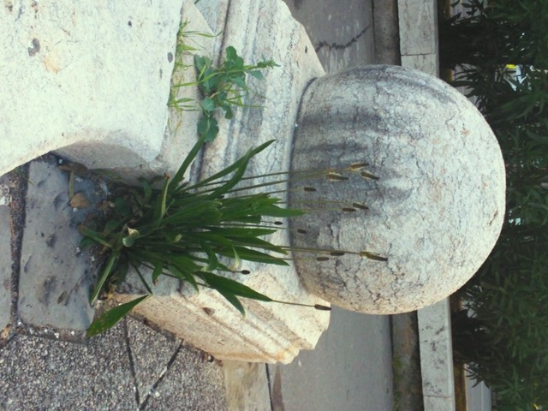
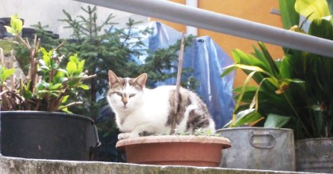
Hvala ☺ keller.ivana@gmail.com

